Slide 1



Chào mừng quý thầy cô về thăm và dự giờ
Môn:TNXH
Lớp: 1C
Giáo viên: Nguyễn Thị Mai Hương
Trường Tiểu học Quốc Tuấn

Slide 2


Câu đố:
Cái gì để tránh nắng mưa
Đêm được an giấc xưa nay vẫn cần?

Slide 3
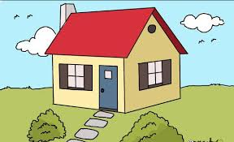

CHỦ ĐỀ 1: GIA ĐÌNH
Bài 2: Ngôi nhà của em

Slide 4

TIẾT 1

Slide 5


Slide 6

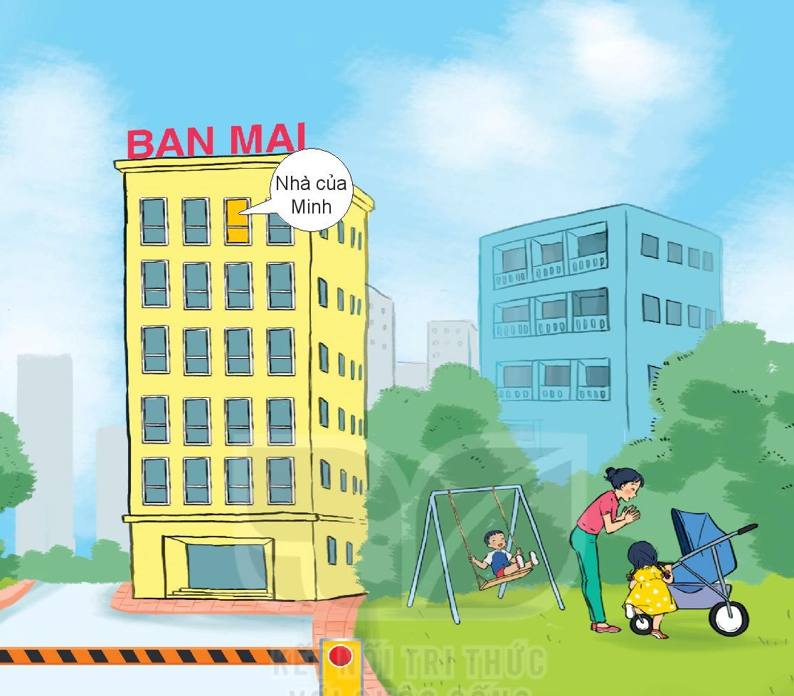
1. Quan sát hình và cho biết nhà bạn Minh ở đâu.

Slide 7
Quang cảnh xung quanh đó
có đặc điểm gì?

Slide 8
Nhà của Minh ở khu chung cư cao tầng, xung quanh có nhà phố ( nhà liền kề), đường phố, sân chơi, bãi cỏ….

Slide 9
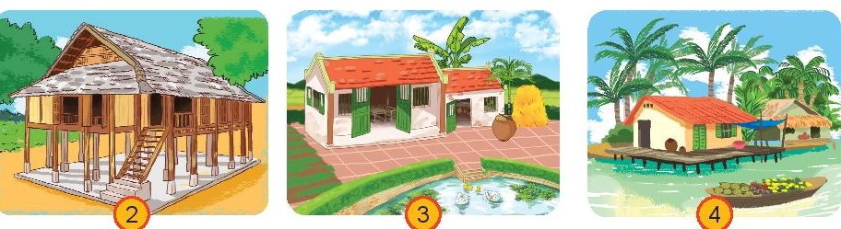
2. Những kiểu nhà dưới đây có gì khác nhau?

Slide 10
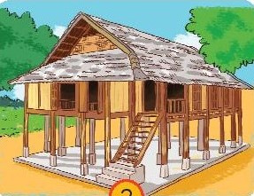
Nhà của đồng bào dân tộc thiểu số ở miền núi phía Bắc ( thường là nhà sàn, làm bằng gỗ, bề mặt ngang hẹp và lòng nhà sâu, trong nhà có từ 7-9 hàng cột)

Slide 11
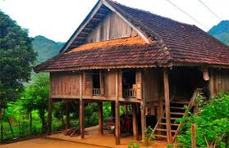

Slide 12
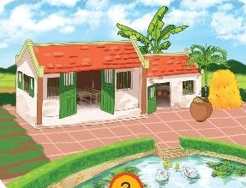
Nhà ở nông thôn

Slide 13
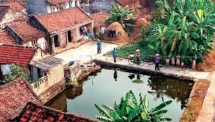

Slide 14

Nhà ở vùng đồng bằng sông Cửu Long

Slide 15
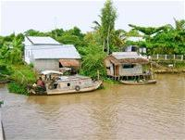

Slide 16
Nhà em giống với kiểu nhà nào ở trên? Nêu địa chỉ và giới thiệu quang cảnh xung quanh nhà ở của em.
Kết luận:
Nhà ở là nơi sống và làm việc của mọi người, là tổ ấm của gia đình.

Slide 17



